Slide 1
Föräldramöte P2019
Lerkils IF

Slide 2
Agenda
Vad kommer att hända under nästa säsong?
Lerkils IF föreningsidé
Förväntningar på föräldrar
Spelformen 3 mot 3
Notes:
Kan kräva fler än en bild

Slide 3
Vad kommer att hända under säsongen?

Slide 4
Vad kommer vi göra under säsongen?
Egen träningsgrupp med pojkar födda 2019, fortfarande ”fotbollsskolan”
  Nästa år blir vi formell mer ett lag
    Fotografering till Lerkilstidningen och klubbstugan
Kungsbackaleken
  4 ggr under säsongen (2 vår, 2 höst) alla på Rydet i Onsala
  Sammandrag med flera matcher mot andra lag i Kungsbacka på samma dag
Cuper
  Lerkilscupen i mitten av juni
  Vi behöver hjälpa till att fixa lag till denna
Övriga evenemang
  Lerkilsdagen (oftast i april) – en dag för att främja sammanhållningen bland alla spelare i Lerkil
Notes:
Kan kräva fler än en bild

Slide 5
Träningarna
Främst stationsbaserad
  Vi kommer att variera mellan att ha hand om en station eller en grupp (olika syften)
  Hög aktivitetsnivå
SvFF föreskriver en träning i veckan på 60 minuter i denna ålder
Vi önskar att alla föräldrar står utanför träningsplanen på den sidan som är närmst klubbhuset under träningar.
  Är man på plats får man gärna komma och hjälpa till om sitt barn skadat sig/Gråter/behöver kissa/snöra skorna
Vi kommer tillsammans med F-2019 att stå för fikaförsäljningen på lördagarna.
Notes:
Kan kräva fler än en bild

Slide 6
Kommunikation
Ledarna gör utskick via Laget.se
Kalendern på Laget.se ämnas att hållas uppdaterad med alla aktiviteter
Anmälan till cuper etc. kommer att ske via Laget.se
Lägg till båda föräldrar på laget.se så att alla vårdnadshavare nås av informationen.
Notes:
Kan kräva fler än en bild

Slide 7

Lerkils IF föreningsidé
https://www.laget.se/LerkilsIF-P2019/Document

Slide 8
Vision
Föreningens vision är att verksamheten i första hand ska bedrivas med bredd där alla ska känna en tillhörighet och utvecklas i sin takt. Glädjen är en viktig del och skapar en förutsättning för ett livslångt fotbollsintresse. Lerkils IF:s överordnade verksamhetsidé är att erbjuda fotbollsspel för så många barn och ungdomar som möjligt, så långt upp i åldrarna och så bra som möjligt.

Slide 9
Värdegrund
alla ska känna sig välkomna, oavsett kön, sexuell läggning, religion, etnicitet eller nationalitet genom att föreningens medlemmar, ledare och spelare tar avstånd från våld, droger, doping, mobbing och rasism.
Alla ska visa respekt för varandra oavsett om det rör spelet, spelarna, domarna, ledarna, förtroendevalda eller publiken.
För oss handlar fotboll om:
  rättvisa, respekt, värdighet, gemenskap och glädje.
  att fostra spelarna till ansvarstagande människor som visar respekt för regler och normer inom fotbollen och samhället i övrigt.
  Att lära barn och ungdomar att samarbeta i lag och skapa en klubbkänsla där spelarna är stolta över föreningen och agerar på och bredvid planen som goda representanter för föreningen.
  Vi följer fotbollens FAIR PLAY.

Slide 10
Spelare
Alla spelare inom Lerkils IF ska alltid:
  Visa lojalitet mot föreningen.
  Följa de regler som föreningen och ledare satt upp.
  Uppträda på ett korrekt sätt både på och utanför planen. Uppträder inte spelaren i enlighet med föreningsidén, såväl på som utanför plan kommer åtgärder att vidtas i första hand av aktuell ledare på plats eller med stöd från styrelsen vid behov.
  Respektera domarens beslut.
  Hålla givna tider.
  Ta avstånd från våld, droger, doping, mobbing och rasism.

Slide 11
Ledare
För fotbollsskolan, 5 mot 5, 7 mot 7 samt 9 mot 9 är föreningen positivt inställda till att föräldrar är tränare och ledare.
Det krävs inga förkunskaper inom fotboll.
Föreningen erbjuder alla ledare tillfälle till god utbildning, bl a genom Hallands fotbollsförbunds anordnade ledarkurser och SISU.
I denna åldern rekommenderas en ledare på 8 barn enligt Lerkils IF
  Med nuvarande antal spelare är det ungefär 4-5 ledare per träning
  Det finns plats för fler ☺
  Helt OK att inte kunna varje gång, alla kan vara med så mycket man kan

Slide 12
Förväntningar på föräldrar
Föreskrivet av Lerkils IF

Slide 13
Föräldrar
För att en ideell förening med barn- och ungdomsverksamhet ska fungera krävs engagerade föräldrar. Det är också viktigt hur föräldrar agerar gentemot barnen, andra lag, domare med flera.

Slide 14
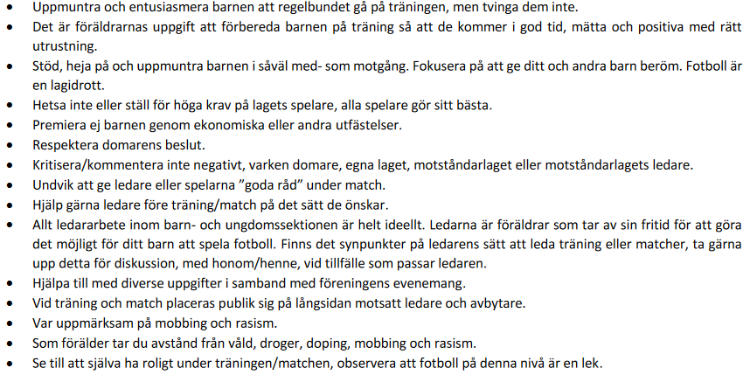

Slide 15
Föräldrarepresentanter
Barn- och ungdomssektionens egna cuper och andra evenemang som är viktiga inkomstkällor för föreningen bygger på föräldramedverkan.
Som förälder blir det dessutom betydligt mer givande om man aktivt kan ta del i våra barn och ungdomars idrottande.
Ju mer stöd och hjälp våra ledare får med det praktiska ”runt omkring” träning, ju mer kan de koncentrera sig på det rent idrottsliga.
Målsättningen är att minst två föräldrar per åldersgrupp som representanter för alla föräldrar i laget ska hjälpa till med att samordna allmänna sysslor som går utanför själva träningen och matcherna.

Slide 16
Föräldrarepresentanter forts.
Exempel på uppgifter för föräldrarepresentanter kan vara:
Kassaansvarig för det egna laget som kan innebära samordning av fikaförsäljning eller annan typ av försäljning till förmån för lagkassan.
Administrativt ansvarig – hantera närvarolistor och matchprotokoll, delge information, körschema till matcher, agera matchvärd, hjälpa domare och bortalag vid hemmamatcher.
Materiel ansvarig – pumpa bollar, fylla vattenflaskor, hålla ordning i träningsväska som innehåller västar & koner, hantering och tvätt av matchställ, hantering av lagets sjukvårdsväskor.
Evenemangsansvarig – arrangerar i samråd med ledare sommar och vinteravslutning samt eventuella läger. Fördelar uppgifter bland föräldrarna vid Lerkils IFs evenemang.
Styrelseuppdrag – bli ledamot i föreningens styrelse eller projekt som styrelsen driver för föreningens räkning

Slide 17
Vad förväntas föräldrar hjälpa till med?
Fikaförsäljning i samband med fotbollsskolan
  Genererar pengar till lagkassan som kan användas vid deltagande i cuper etc
  Tid blir tilldelad, man ansvarar själv för att byta den tid man blir tilldelad om man inte kan
Städdag
  Minst tre frivilliga från 10- ca.13 att hjälpa med att städa klubbhus och köra sopor etc.
Lerkilsdagen
Kungsbackaleken (9-10 september)
  Oklart om vi behöver bemanna detta eftersom de kommer att spelas på Rydets IP. Troligtvis inte.
Lerkilscupen
Tillsättning av föräldrar på dessa passen görs utav föräldrarepresentanterna

Slide 18
Vem kan tänka sig att vara föräldrarepresentant för laget?
Vi kommer inte att gå vidare förrän minst två personer anmält sig frivilligt ☺

Slide 19
Spelformen 3 mot 3
Vad innebär det och vad kommer vi fokusera på?

Slide 20
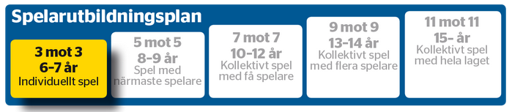
SvFF spelarutbildningsplan
Nästa år börjar vi 3 mot 3

Slide 21
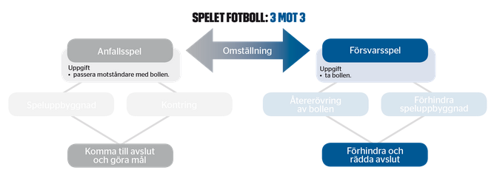
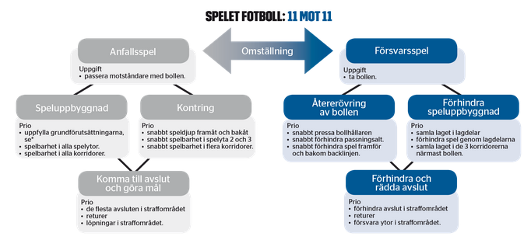
Spelet 3 mot 3
Inga målvakter
Uppgiften i anfallsspelet är att passera motståndare med bollen
Uppgiften i försvarsspelet är att ta bollen

Slide 22
Spelarens möjligheter i 3-mot-3 åldern
Spelaren har följande möjligheter i anfallsspelet:
Driva
Vända
Skjuta
Spelaren har följande möjligheter i försvarsspelet:
Bryta

Slide 23
Vad kommer vi jobba med under träningar/matcher?
Uppmuntra spelarna när de gör något av detta bra:
Driva med bollen
Vända med bollen
Skjuta
Bryta
Det samma önskar vi oss från föräldrarna ☺
Rekommendation från SvFF är att skynda framåt långsamt och att de i denna ålder ska bli vän med bollen och våga hantera den.

Slide 24
Film ☺
https://utbildning.sisuforlag.se/fotboll/tranare/spelarutbildning/svffs-spelarutbildningsplan/spel-3-mot-3/
https://utbildning.sisuforlag.se/fotboll/tranare/spelarutbildning/svffs-spelarutbildningsplan/spel-3-mot-3/spelet/ (anfallsspel och försvarsspel)

